Slide 1
Тема: «Моя семья»
Подготовили : Фёдорова А.Г
Какуева А.К
Группа №3 «Дружная семейка»

Slide 2
Цель: Расширить представление у детей о семье через организацию различных видов деятельности, создать условия для повышения активности участия родителей в жизни группы

Slide 3
Задачи:
Формировать представление о себе, своих родителях, бабушках и дедушках, как о наследниках предшествующих поколений
Способствовать активному вовлечению родителей в совместную деятельность с ребенком в условиях семьи и детского сада
Воспитания у детей любви и уважение к ближнему окружению (семья, коллектив), привитие нравственных норм поведения

Slide 4
Что такое семья- понятно всем.
Семья это-мир, где царят любовь и преданность.
это одни на всех привычки и традиции.
Семья всегда стоит на первом месте у каждого человека.
В условиях, когда большинство семей озабочено решением
проблем экономического, а порой физического выживания,
Усилилась тенденция самоустранения многих родителей
От решения вопросов воспитания и личностного развития
ребенка. Родители, не владея в достаточной мере знанием
возрастных и индивидуальных особенностей развития
ребенка, порой осуществляют воспитание вслепую, интуитивно.
Все это как правило, не приносит позитивных результатов.
А семья для малыша это мир, в котором закладываются основы морали, отношение к людям. Членов семьи объединяет кровное родство, любовь, общие интересы.
В статье 18 Закона РФ «Об образовании» говорится: «Родители являются первыми педагогами. Они обязаны заложить первые основы физического, нравственного и интеллектуального развития личности ребенка в раннем возрасте»

Slide 5
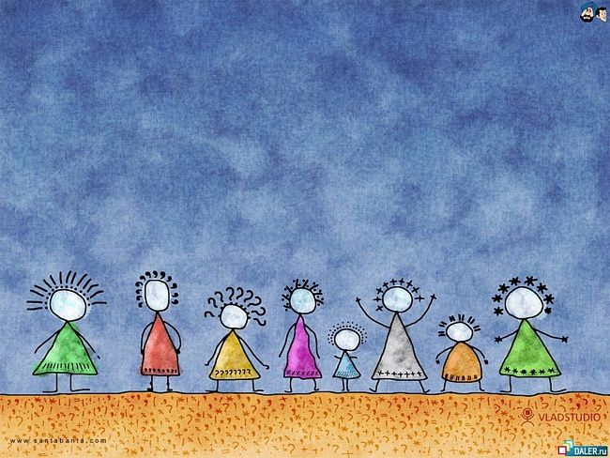
Патриотические чувства нужно начинать с дошкольного возраста
крылатая фраза говорит: «Все начинается с детства». С младенчества ребенок слышит родную речь, песни матери, сказки которые волнуют, увлекают ребенка, заставляют его плакать и смеяться, показывают ему, что народ считает самым важным богатством трудолюбие, дружбу, взаимопомощь. Слушая сказки ребенок начинает любить то, что любит его народ, и ненавидеть то, что ненавидит народ. Пословицы, поговорки формируют начало любви к своему народу, к стране.
Любовь маленького ребенка-дошкольника к Родине начинается с отношения к самым близким людям – матери, отцу, бабушке, дедушке с любви к своему дому, улице, на которой живет, детскомыу саду.

Slide 6
Малыш в первые открывает Родину в семье. Это ближайшее окружение, где он черпает такие понятия, как «труд», «долг», «честь», «Родина».
Прежде чем ребенок начинает воспринимать себя как гражданин, ему нужно помочь в осознании своего собственного «Я», «своей семьи, своих корней – того, что близко, знакомо, понятно.

Slide 7
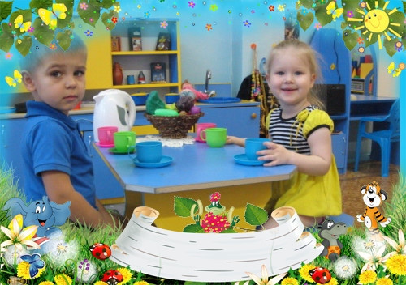
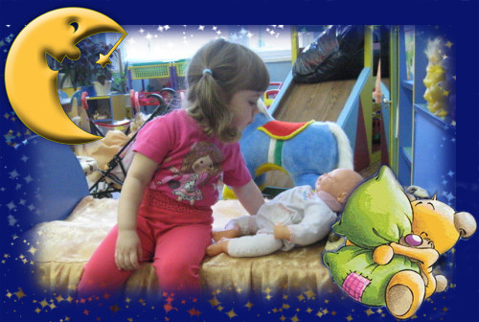
В группе дети с педагогами играют в сюжетно-ролевые игры, народные игры, читают пословицы, поговорки, русские народные сказки. Самостоятельно рассматривают тематические альбомы о семье, детском саде, наглядные пособия о народных промыслах; играют в настольно - печатные игры и дидактические игры.

Slide 8
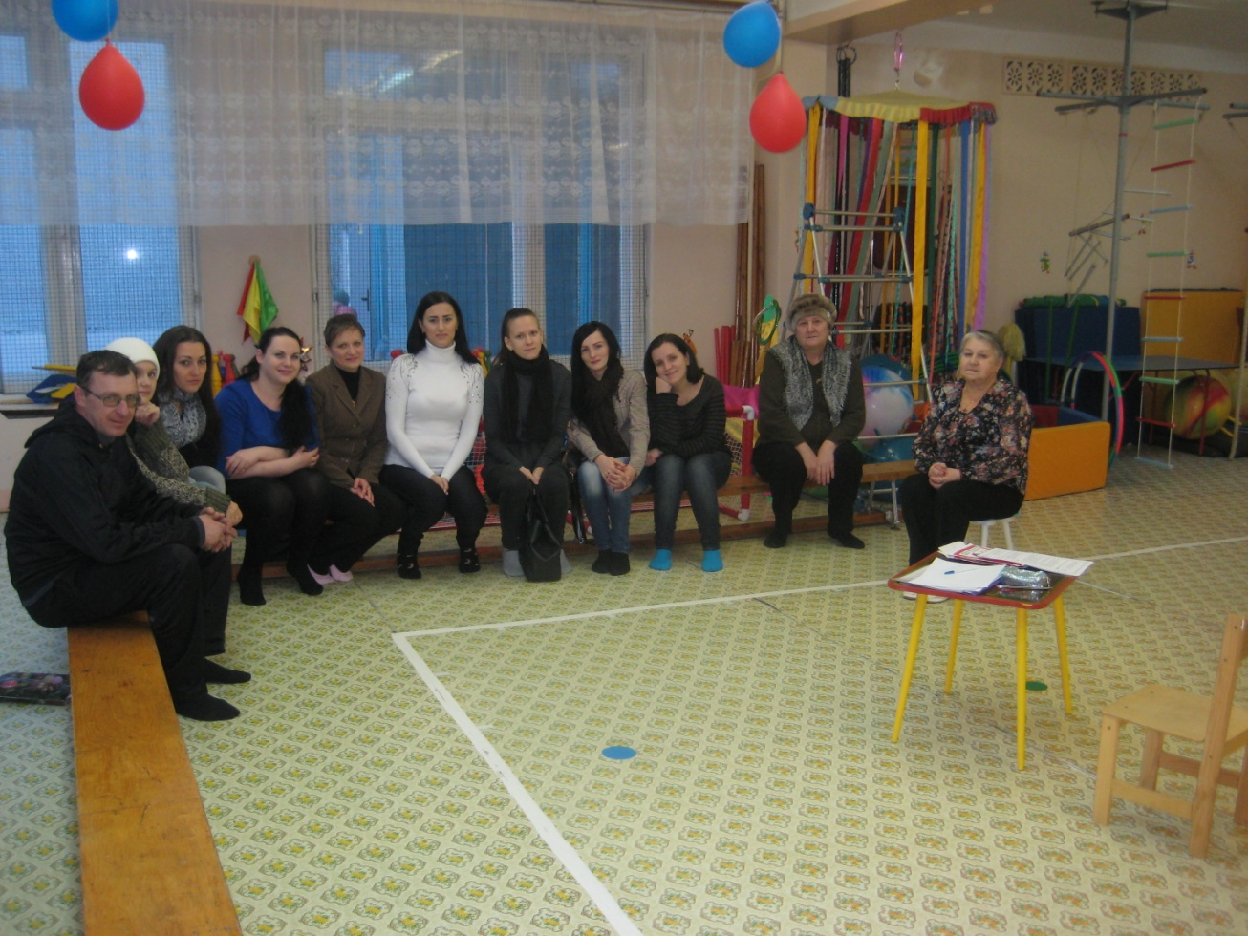
Работа с родителями так же направлена
на патриотическое воспитание детей дома.
Проводится в разных формах
Было проведено родительское собрание «Как хорошо, что есть семья»;
Проводилась консультация «Роль отца в семейном воспитании»;

Slide 9
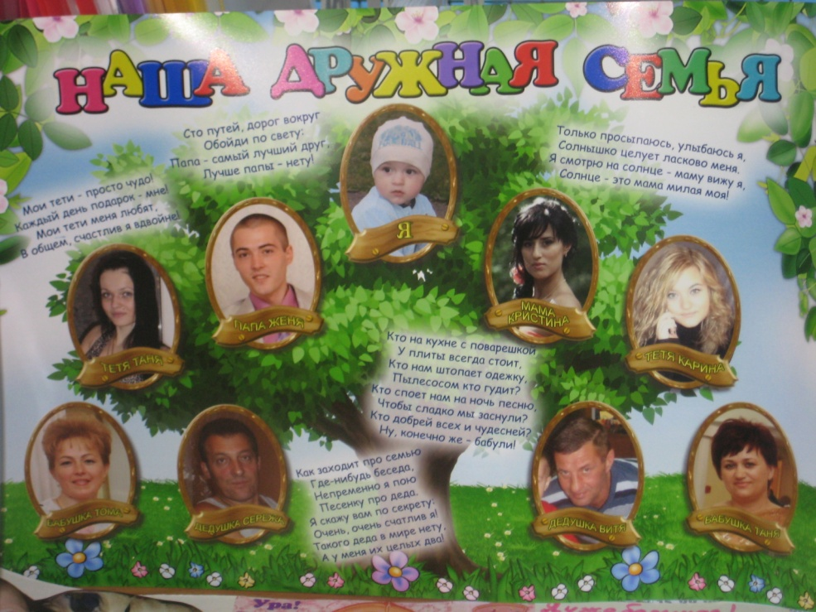
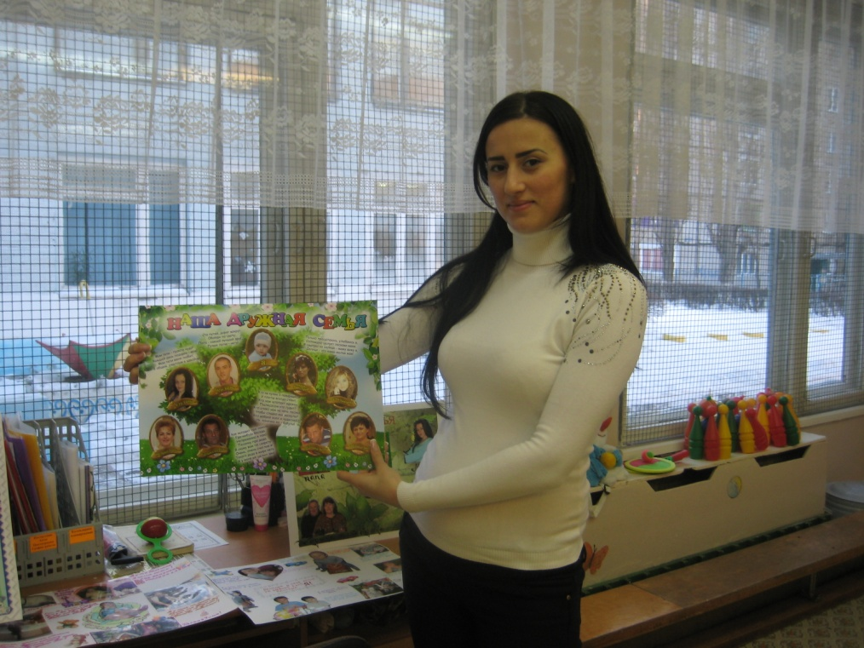
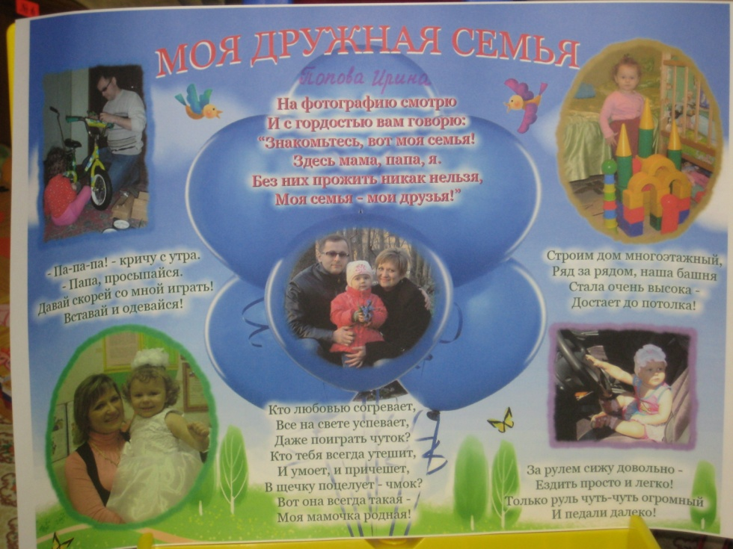
Родители вместе с детьми оформили семейные газеты, фото-вернисажи, коллажи и даже придумали «Семейное древо»

Slide 10
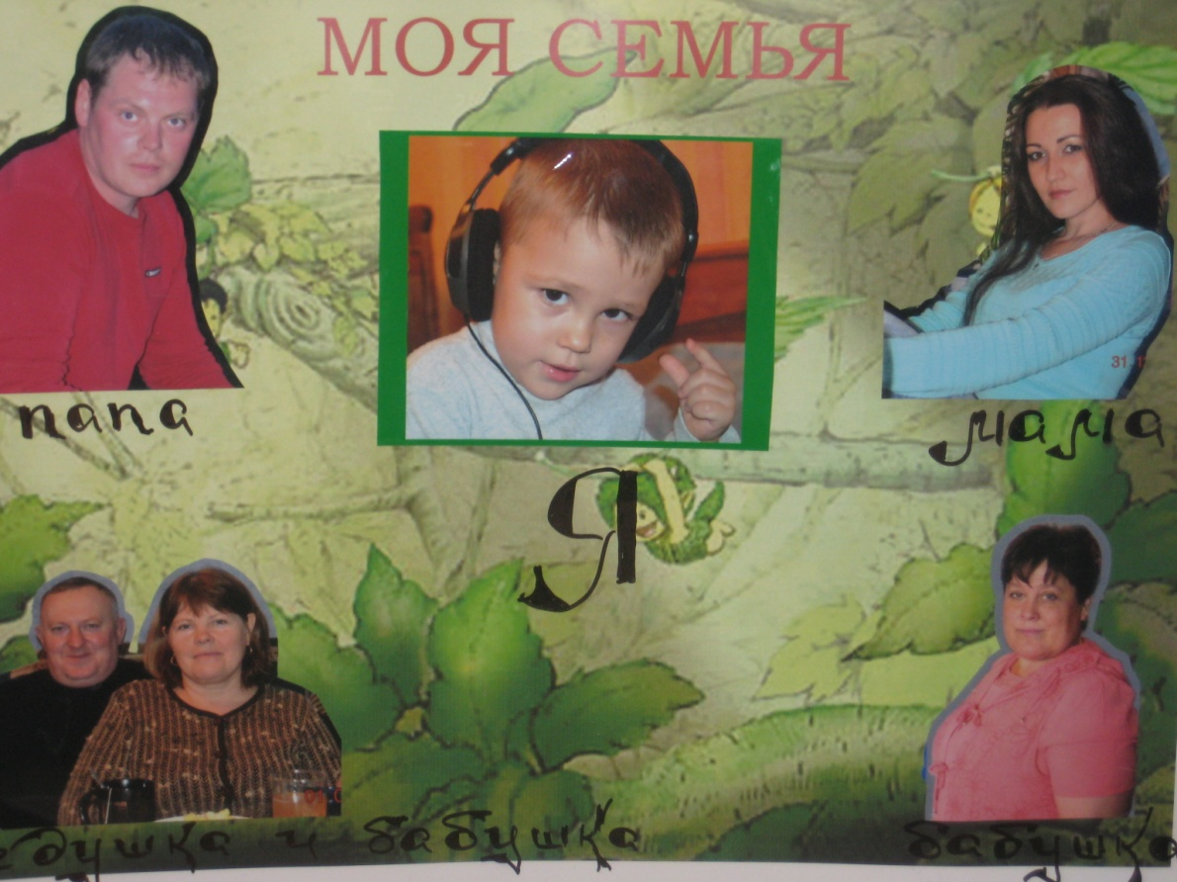
Рассматривание и обсуждение этих прекрасных работ
стало настоящим маленьким праздником для детей.
Какой радостью и гордостью светились они когда рассказывали о своей семье!
Поэтому, мы, взрослые должны помочь детям понять значимость семьи, воспитывать у детей любовь и уважение к членам семьи, прививать чувство привязанности к семье и дому.

Slide 11
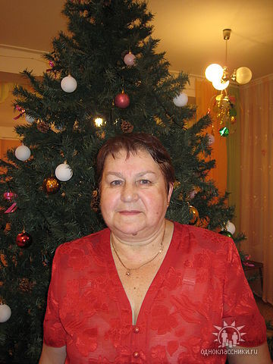
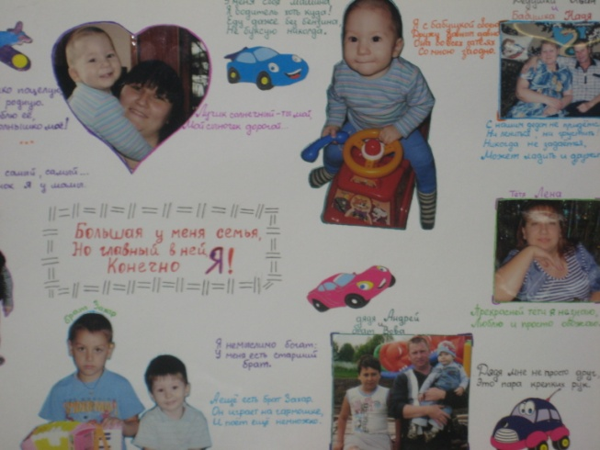
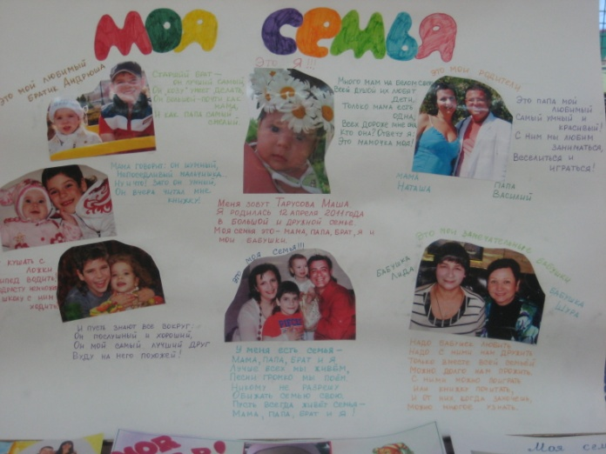
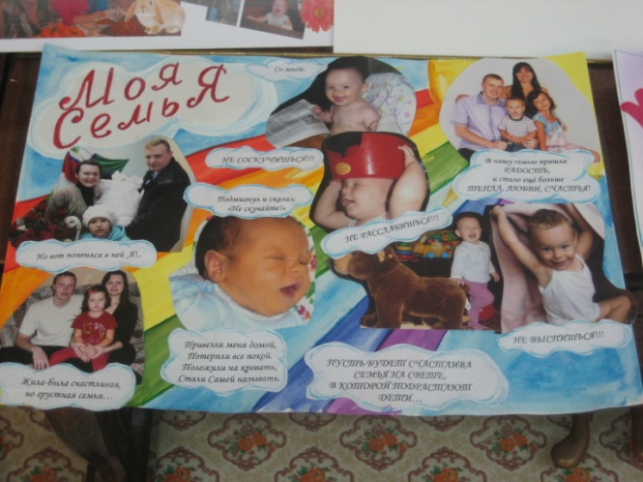
НАША БОЛЬШАЯ «ДРУЖНАЯ СЕМЕЙКА»

Slide 12
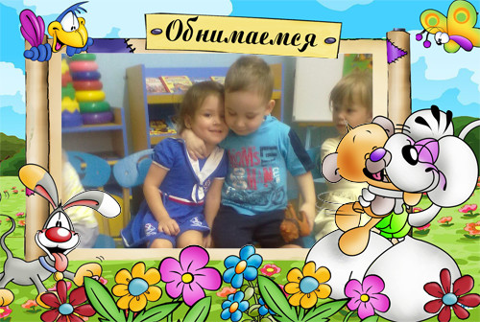
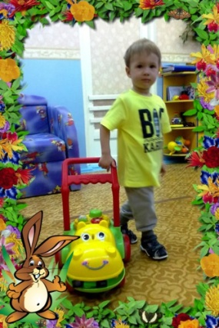
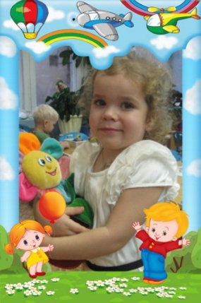
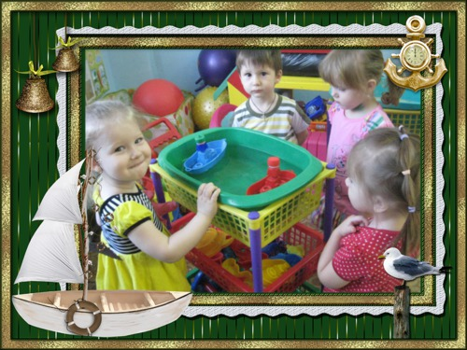
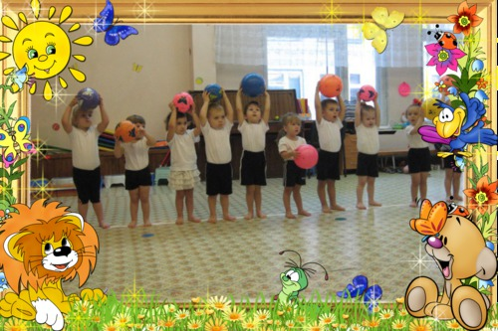
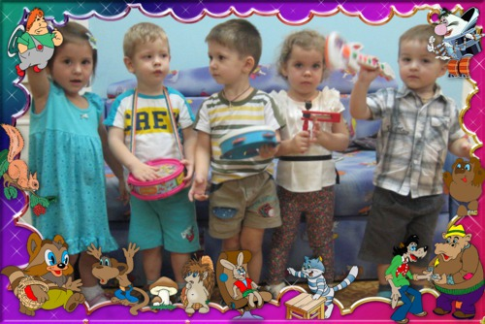
НАША ДРУЖНАЯ ГРУППА

